Slide 1
OS struktūras modeli (1)
Pēc strukturēšanas veida
OS var sadalīt šādās klasēs:
monolītās OS;
slāņu OS;
klientserveru OS;
objektorientētās OS.
Praksē izmanto šo pieeju kombinācijas.

Slide 2
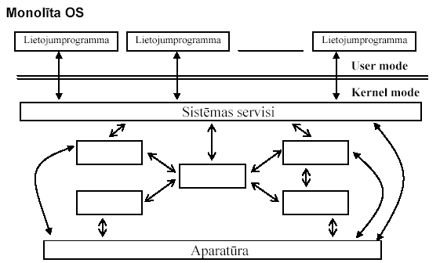
OS struktūras modeli (2)

Slide 3
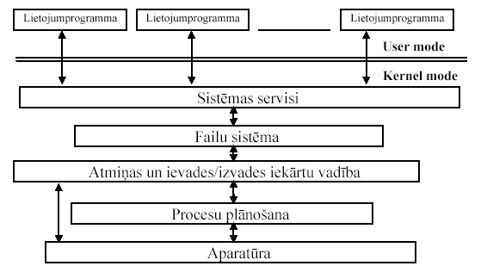
OS struktūras modeli (3)
Slāņu OS

Slide 4
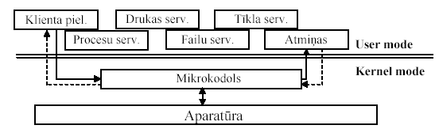
OS struktūras modeli (4)
Klientserveru OS

Slide 5
OS struktūras modeli (5)
Objektorientētas OS
Saskaņā ar objektorientētu metodoloģiju no sakuma jāizskata dati, ar kuriem strādā programma lai izpildītu savu uzdevumu. OS par tādiem datiem uzskata sistēmas resursus – failus, procesus, atmiņas blokus utt. Katru sistēmas resursu, kuru kopīgi izmanto vairāki procesi, var realizēt kā objektu un apstrādāt to ar objektu servisiem, jo objektam ir raksturīga īpašību (atribūtu) kopa, ar ko strādā servisu grupa.
Priekšrocības - samazināta izmaiņu ietekme, unificēta pieeja pie OS resursiem un darbs ar tiem, vienkāršota objektu aizsardzība, un resursu koplietošana.

Slide 6
OS struktūras modeli (6)
OS sastāvdaļu pētīšanai var izmantot hipotēzes modeli
Resursu iedalīšana un plānošana
Failu pārvaldība
Ievades/izvades sistēma
Atmiņas pārvaldība
OS kodols
Aparatūra

Slide 7
OS hierarhiskais modelis (1)
Līmenis | Līmeņa nosaukums | Objekti | Operāciju piemēri
1. | Elektroniskas shēmas | Reģistri, kopnes, atminas šūnas … | Notīrīšana, pārsūtīšana, aktivizēšana
2. | Komandu kopa | Skaitļošanas steks, mikroprogrammu interpretators, dati | Ielāde, saglabāšana, saskaitīšana, atņemšana, zarošana
3. | Procedūras | Procedūras, izsaukumu steki | Izsaukums, atgriešana
4. | Pārtraukumi | Pārtraukumu apstrādes programmas | Izsaukums, maskēšana, atkārtošana
5. | Primitīvi procesi | Primitīvi procesi, semafori, procesu saraksti | Apturēšana, gaidīšana, izpildes atjaunošana, signāla pārraide

Slide 8
OS hierarhiskais modelis (2)
Līmenis | Līmeņa nosaukums | Objekti | Operāciju piemēri
6. | Lokāla atmiņa (sekundāra) | Datu bloki, iekārtu kanāli | Lasīšana, ierakstīšana, iedalīšana …
7. | Virtuāla atmiņa | Segmenti, lappuses | Lasīšana, ierakstīšana..
8. | Komunikācijas | Konveijeri | Izveidošana, dzēšana, atvēršana, lasīšana …
9. | Failu sistēma | Faili | Izveidošana, dzēšana, atvēršana, lasīšana …
10. | Iekārtas | Ārējas iekārtas (printeris, monitors …) | Atvēršana, aizvēršana, nolasīšana, ierakstīšana

Slide 9
OS hierarhiskais modelis (3)
Līmenis | Līmeņa nosaukums | Objekti | Operāciju piemēri
11. | Katalogi | Katalogi | Izveidošana, dzēšana, meklēšana …
12. | Lietotāju procesi | Lietotāju procesi | Procesa pabeigšana, apturēšana, atjaunošana …
13. | Čaula | Lietotāju programmēšanas čaula | Čaulas komandu valodas instrukcijas

Slide 10
OS funkcionālie komponenti
Svarīgākas resursu vadības apakšsistēmas:
procesu vadības apakšsistēma
atmiņas vadības apakšsistēma
failu un ārējo iekārtu vadības apakšsistēma
Apakšsistēmas, kas ir kopējas visiem resursiem:
datu aizsardzības un administrēšanas apakšsistēma
lietotāja un programmas interfeisi

